Slide 1

Untersuchung und prototypische Umsetzung eines L DNN Algorithmus
Institut für Automatisierungstechnik
und Softwaresysteme
Zwischengespräch
Simon Kamm
Studiengang: Elektro- und Informationstechnik

Slide 2
Motivation/Aufgabenstellung
Bisheriger Widerspruch zwischen:
Multitasking-fähigen (verteilten) Machine Learning Algorithmen und
Schutz von eigenen Daten
→ Verhindert vielfach eine flächendeckende Nutzung von KI-Methoden in der Praxis
Potenzial von Lifelong Deep Neural Network Algorithmen (L DNN A): Auflösung dieses Widerspruchs durch:
Verteiltes Lernen ohne Austausch von Rohdaten → Schutz von Daten
Lauffähig (lernfähig) mit wenig Speicher und Rechenleistung auf Edge Devices
Analyse des Konzepts “Lifelong Deep Neural Network” hinsichtlich Funktionalität und Anwendbarkeit auf andere Aufgabengebiete mithilfe einer prototypischen Implementierung

Slide 3
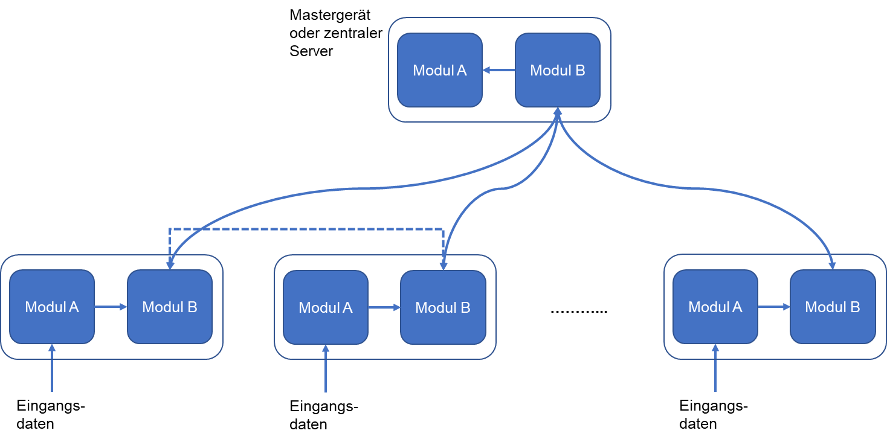
Stand der Arbeit
Lifelong DNN Algorithmus benutzt die sogenannte Dual-Memory Methode:
Fixer Feature-Extrahierer (Modul A)
Kontinuierlich lernender Klassifikator (Modul B)
Modul B kann über verschiedene Geräte hinweg ausgetauscht werden (kein Austausch von Daten notwendig)

Slide 4
Stand der Arbeit
Generelle Anforderung: Lauffähigkeit des Algorithmus auf „kleinen“ Endgeräten (z.B. Smartphone oder Mikrokontroller)
Anforderungen an Modul A:
Extraktion relevanter Features aus Eingangsdaten
Lauffähig auf Endgeräten (Begrenzter Speicher- und Rechenbedarf)
Anforderungen an Modul B
Inkrementell trainierbar sein mit neuen Daten
Rechen- und Speicherbedarf sollen beschränkt sein oder langsam anwachsen in Bezug auf die Anzahl an bekannten Klassen
Keine Speicherung von alten Trainingsdaten

Slide 5
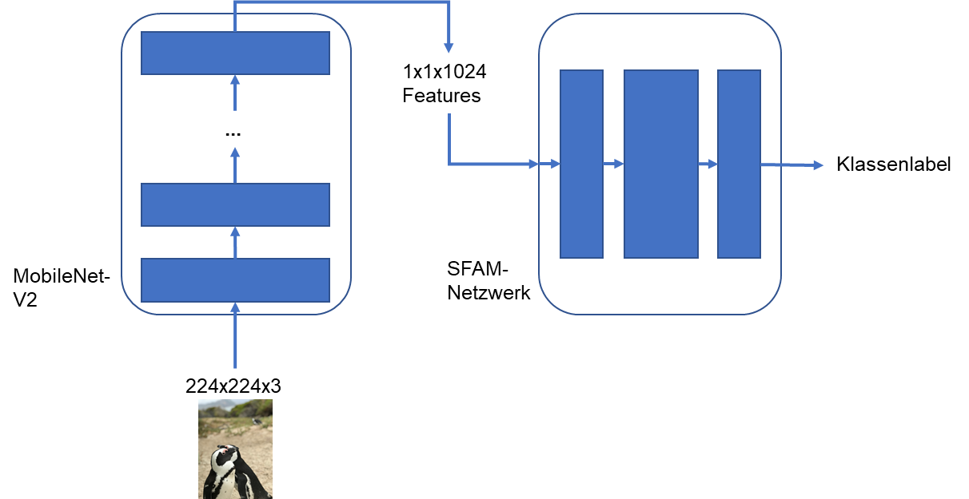
Stand der Arbeit
Modul A: Einsatz eines DNN MobileNet-V2
14 MB Speicherbedarf für Parameter
0,3x10⁹ benötigte Operationen für ein Eingangsbild
Modul B: Simplified Fuzzy ARTMap Netzwerk (SFAM-Netzwerk)
Arbeitet mit generalisierten Repräsentationen der Klassen
Schnelles Erlernen neuer Muster – Möglichkeit des One-Shot Lernens

Slide 6
Verlauf
Erreichte Meilensteine
Definitionsphase: Analyse der Anforderungen und Literaturrecherche über verfügbare Algorithmen/Ansätze
Konzeptionsphase: Auswahl der finalen Module sowie Konzeption der Experimente
Aktuell in Bearbeitung
Prototyping: Implementierung der ausgewählten Konzepte und Algorithmen sowie einer Pipeline für die spätere Auswertung und Ausführung der Experimente
Ausstehende Meilensteine
Evaluierung und Bewertung des SW-Prototypen
Optionaler Aufbau eines Demonstrators
Mögliche Risiken:
Vollständiger Aufbau des Demonstrators nicht möglich falls Verzögerungen auftreten

